Slide 1
Iniciación a Skinr
Carlos Rincón Sánchez
http://gorile.com
http://twitter.com/neuro_carlos

Slide 2
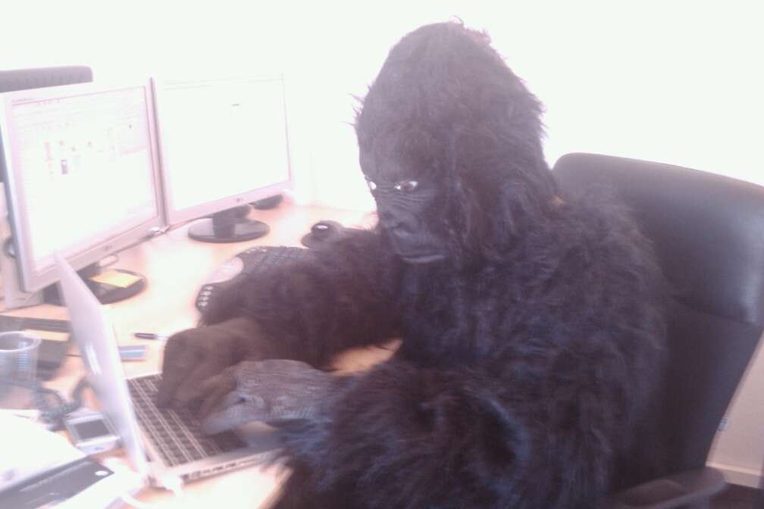
Atención, Spam!
Carlos Rincón Sánchez
Programador, Maquetador, emprendedor, socio de
Neurotic y gorila en tiempos libres
Organizador de Iniciador Barcelona, DrupalCamp,
Drupalada, Campeonatos interempresas y de la
cena de mi Curso de EGB
http://carlos.rinconsanchez.com
http://twitter.com/neuro_carlos
http://www.facebook.com/carlos.rincon.sanchez
http://neurotic.eshttp://gorile.com

Slide 3


Atención, Spam!
Comercio electrónico
Consultoría Drupal
Formación
Desarrollo de Aplicaciones
http://neurotic.eshttp://gorile.com

Slide 4

Atención, Spam!
Buscamos:
Partners para Gorile
Diseñadores
Clientes
Si os interesa hablad con
Juan Carlos Mora
http://neurotic.eshttp://gorile.com

Slide 5

Lo siento, algo irá mal...
Posibles excusas:
El Mac es nuevo y aún no he podido instalar y configurarlo bien
Efecto demo
Soy un perro y no lo he podido preparar mejor
Los domingos qué malos son

Slide 6
¿Qué es Skinr?
Es un módulo que permite aplicar estilos a bloques, vistas, panels y nodos desde la interfaz de usuario

Slide 7
¿Por qué debería usarlo?
Facilidad de rehusar clases CSS
Permite a los clientes añadir y modificar estilos de “bloques” existentes o nuevos
Permite al equipo (sea programador, maquetador o diseñador) añadir y modificar estilos de “bloques”
Configuración exportable más fácilmente

Slide 8
Se define en el .info del tema
skinr[nombre][title] = Título del Skinr
skinr[nombre][description] = Description
skinr[nombre][type] = radios
skinr[nombre][options][1][label] = Etiqueta del Skinr
skinr[nombre][options][1][class] = nombre-de-la-clase
skinr[nombre][options][2][label] = Etiqueta 2
skinr[nombre][options][2][class] = nombre-de-la-clase-2

Slide 9
Tipos de widgets
Hay tres tipos de widgets, los mismos que tenemos en el Form API.
Checkboxes: Se puede usar para una o múltiples opciones
Select: Para escoger una entre múltiples opciones
Radios: Una entre varias opciones
skinr[nombre][type] = checkboxes
skinr[nombre][type] = radios
skinr[nombre][type] = select

Slide 10
Features
Mediante la palabra clave “features” podemos restringir un Skinr para que sólo se pueda usar en los sitios que queramos (bloques, panels, views, etc).
skinr[nombre][features][] = block
skinr[nombre][features][] = panels_pane
skinr[nombre][features][] = node
skinr[nombre][features][] = comment_wrapper
skinr[nombre][features][] = views_view

Slide 11
Añadiendo Javascript y CSS
Podemos añadir ficheros CSS y javascript sólo cuando estemos usando un determinado Skinr
skinr[nombre][scripts][] = mi_javascript.js
skinr[nombre][stylesheets][all][] = mi_css.css

Slide 12
Modificaciones en el tema
Skinr “expone” la variable $skinr en los temas pero de momento es necesario imprimirla en el tpl. Esto en Drupal 7 ya no será necesario y hay algunos temas como fusion que ya lo llevan de serie
<?php print $skinr; ?>

Slide 13
Modificaciones en el tema
Veamos un ejemplo: block.tpl.php
<div id="block-<?php print $block->module .'-'. $block->delta; ?>" class="block block-<?php print $block->module . $skinr ?>">
<?php if ($block->subject): ?>
<h2><?php print $block->subject ?></h2>
<?php endif;?>
<div class="content">
<?php print $block->content ?>
</div>
</div>

Slide 14
Manos a la obra
Instalar skinr: http://drupal.org/project/skinr
Añadir en el .info los skinr
Refrescar cache
Modificar el tema para incluir la variable $skinr
Editar los bloques y añadir skinr

Slide 15
Ejemplo en el MundoReal
http://ebm.neurotic.es

Slide 16
Fusion, pensado con Skinr
http://drupal.org/project/fusion
Desarrollado por TopNochThemes como tema base.
Lo usa el tema de ubercart Acquia Prosper y otros
No hay versión final pero casi (rc1)
A ver que tal?...

Slide 17
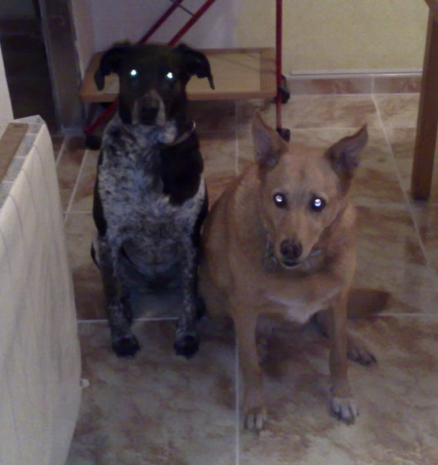
Preguntas?
Aviso que muerden a la orden...

